Slide 1
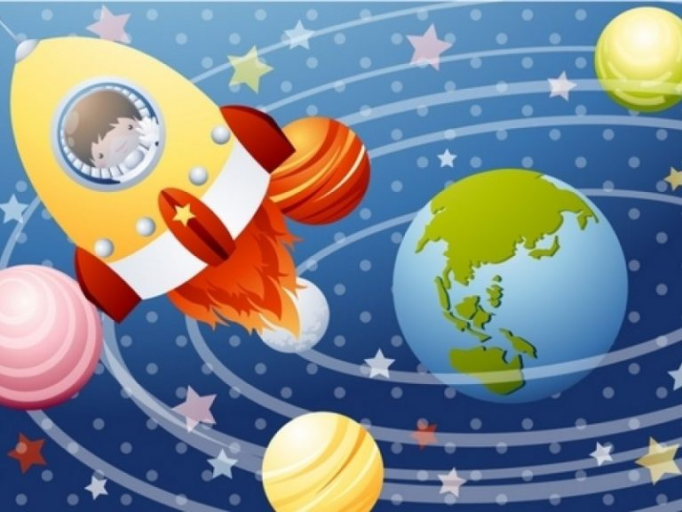
Квест - игра
«Этот загадочный космос»

Slide 2
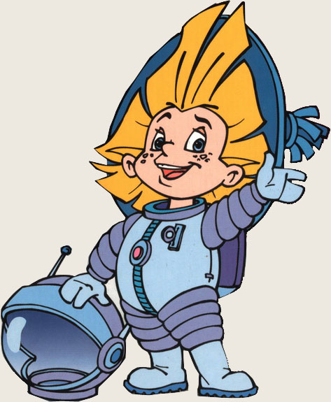
Куда полетим и зачем

Slide 3
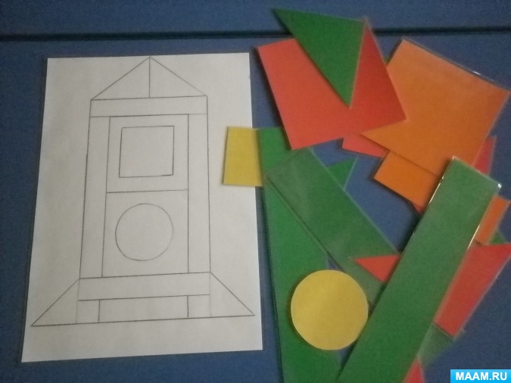
1 станция «Собери ракету по схеме»

Slide 4
2 станция «Загадочная планета»
У ракеты есть водитель,
Невесомости любитель.
По-английски: «астронавт»,
А по-русски …(космонавт)
Желтая тарелка на небе висит.
Желтая тарелка всем тепло дарит. (Солнце)
Чтобы глаз вооружить
И со звездами дружить,
Млечный путь увидеть чтоб
Нужен мощный …(телескоп)
Рассыпалось ночью зерно,
А утром – нет ничего. (Звёзды)
На корабле воздушном
Космическом, послушном,
Мы, обгоняя ветер,
Несемся на … (ракета)
Освещает ночью путь,
Звездам не дает заснуть,
Пусть все спят, ей не до сна,
В небе не заснет … (Луна)

Slide 5
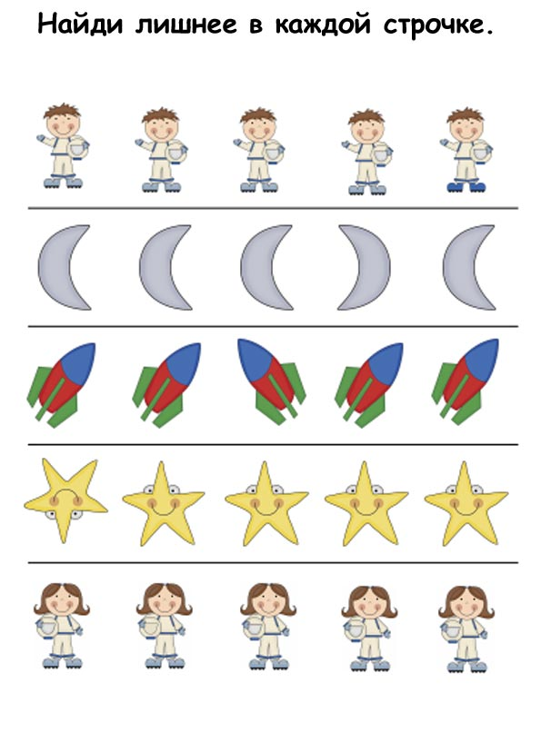
3 станция «Внимательная»

Slide 6
4 станция «Интеллектуальная»
Одежда космонавта. (Скафандр)
Модель Земли. (Глобус)
Как называется спутник Земли?
Космический транспорт. (Луноход)
Какие животные побывали в космосе? Назовите клички собак, побывавших в космосе.
В чём хранится еда у космонавтов? (В тюбиках)
Как называется планета, на которой мы живем?
Назовите космонавта, который первым побывал в космосе. (Ю.А. Гагарин)

Slide 7
5 станция «Космос глазами детей»
Творческие работы на тему космоса

Slide 8
